Slide 1
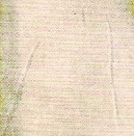


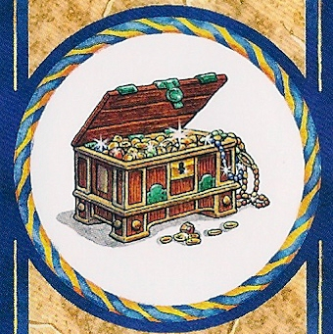



1
15
17
19
8
6
4
2
?
?
5
3
1
2
14
9
7
?
16
18
?
20
?
3
13
23
21
10
12
18
15
17
?
13
?
19
?
12
11
4
24
?
?
22
14
?
?
16
20
5
11
?
25
23
21
?
6
8
10
?
26
26
28
22
?
?
24
28
?
?
?
9
27
25
7
28
27
8
?
?
30
26
25
10
?
?
?
6
24
?
28
?
24
5
11
14
16
23
23
?
13
22
?
17
?
4
12
22
18
?
21
11
?
17
?
13
?
13
?
3
21
19
16
?
20
14
?
2
14
20
10
9
15
19
?
1
?
?
6
5
4
3
2
?
7
?
1
17

Slide 2
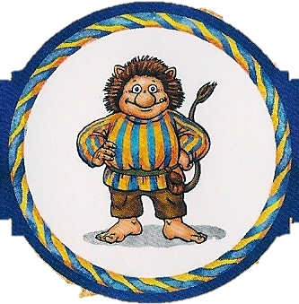

Slide 4
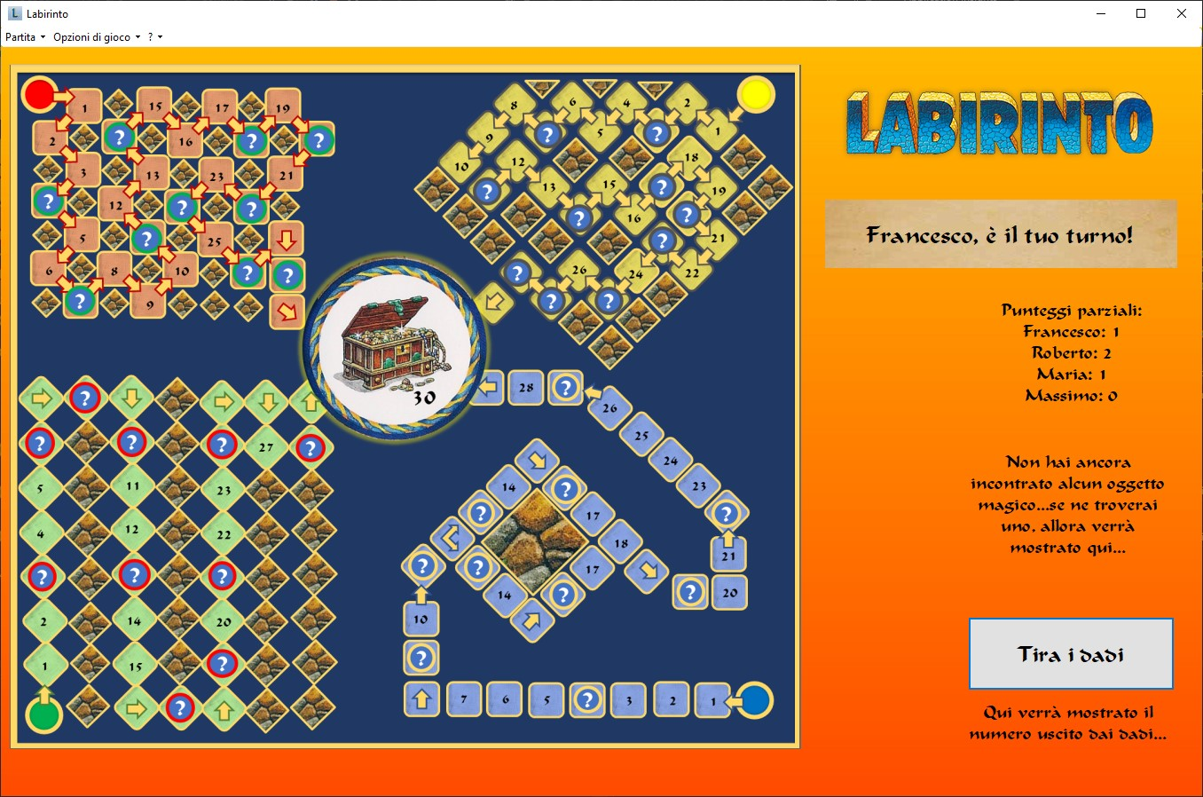
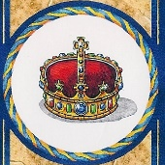
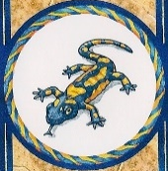
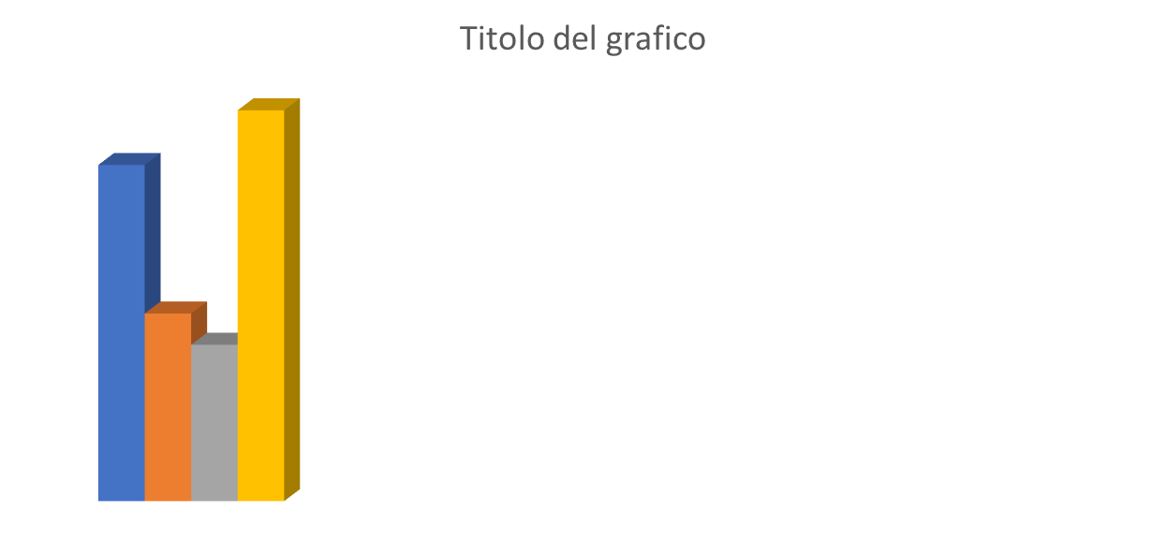

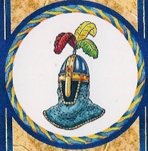
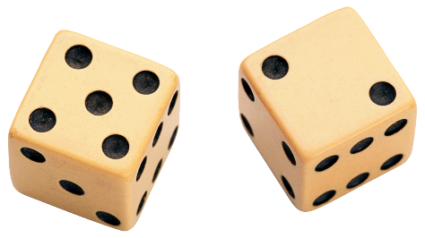


Slide 5
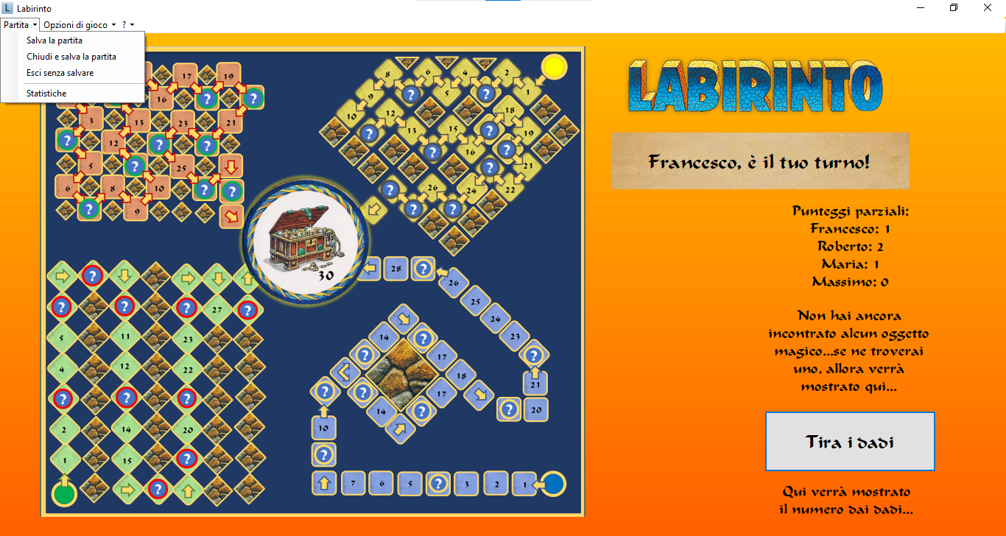



Slide 6
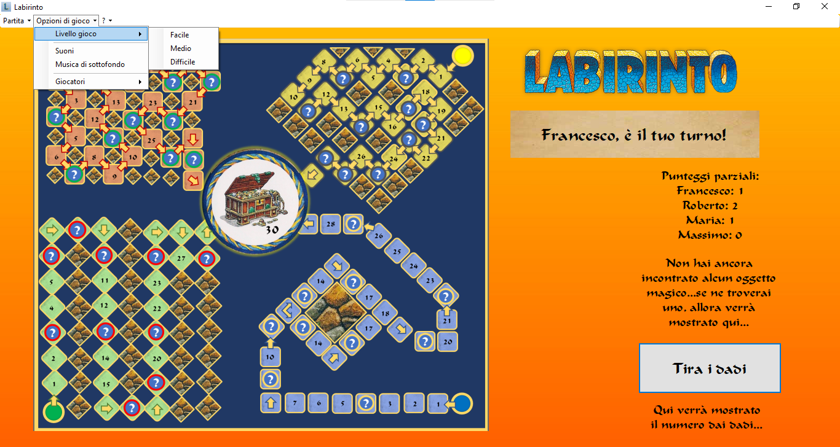

Slide 7
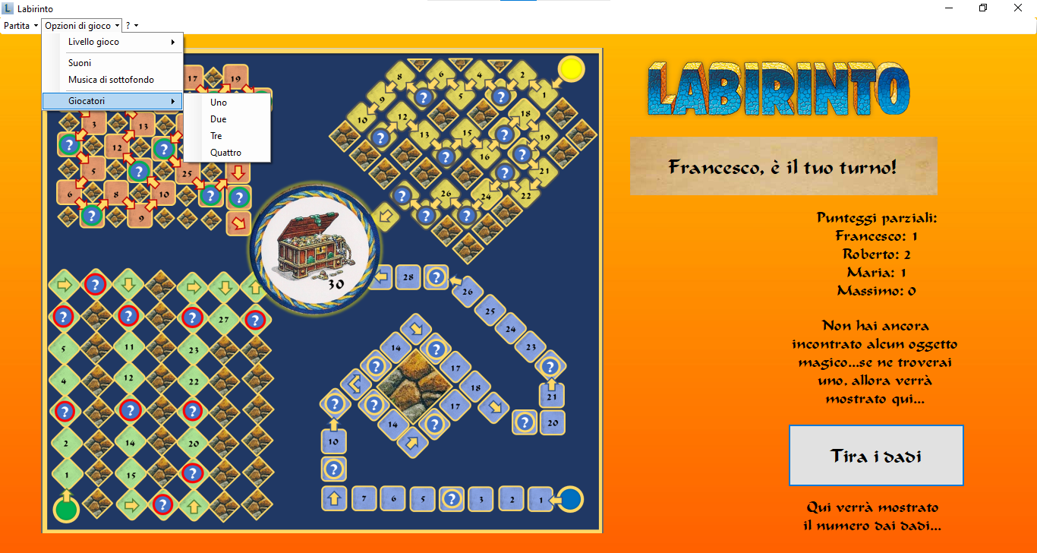

Slide 8
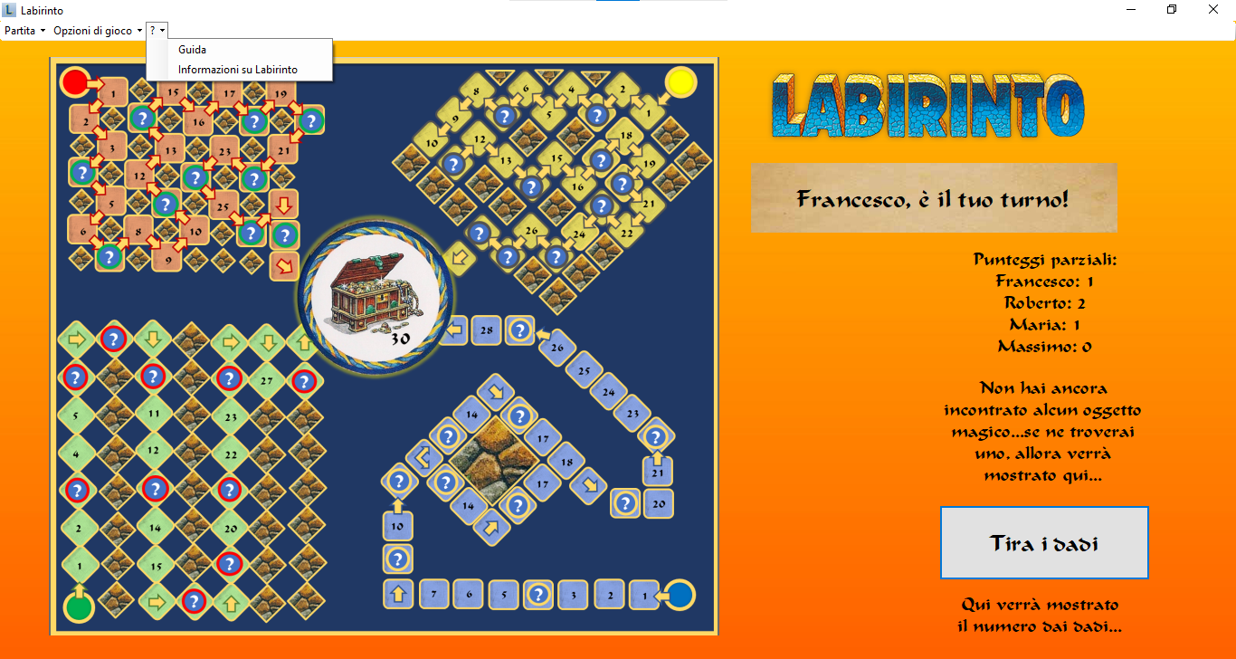

Slide 9
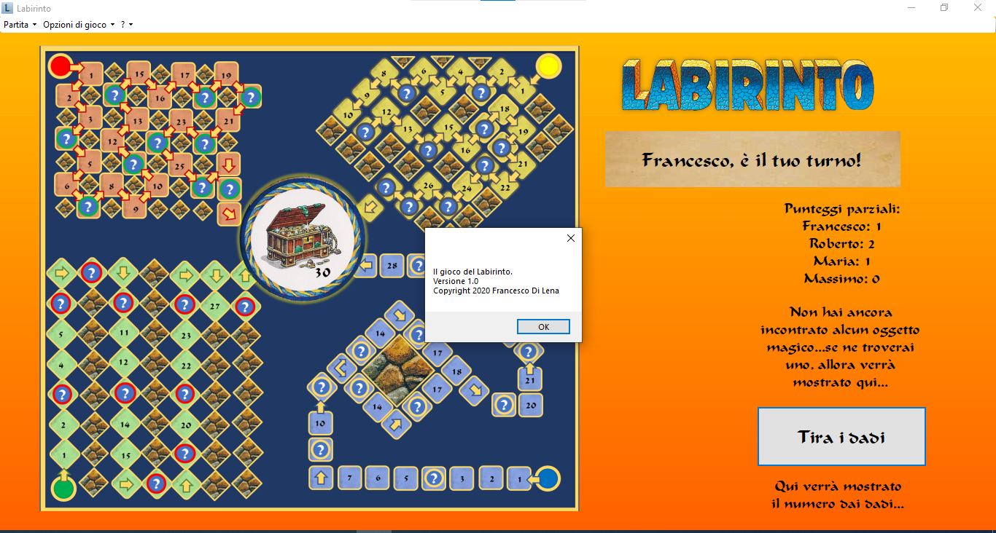

Slide 10

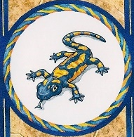

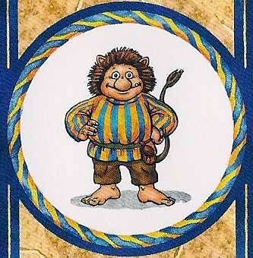


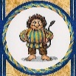

Slide 11
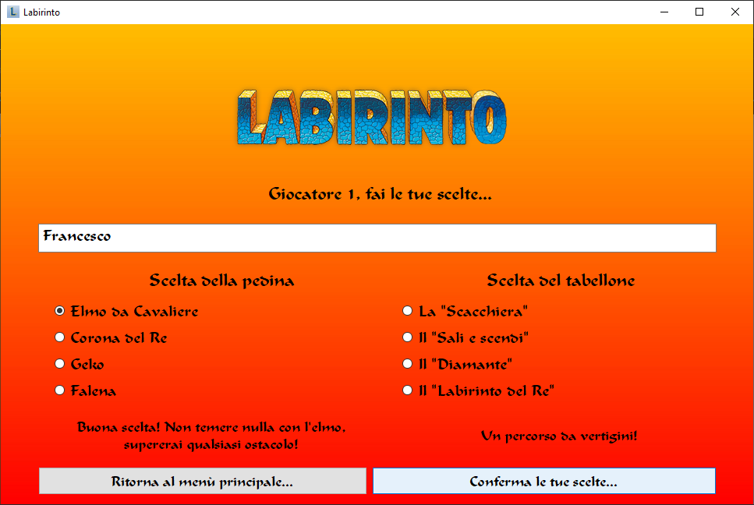
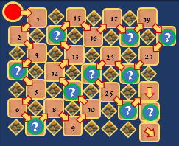

Slide 12
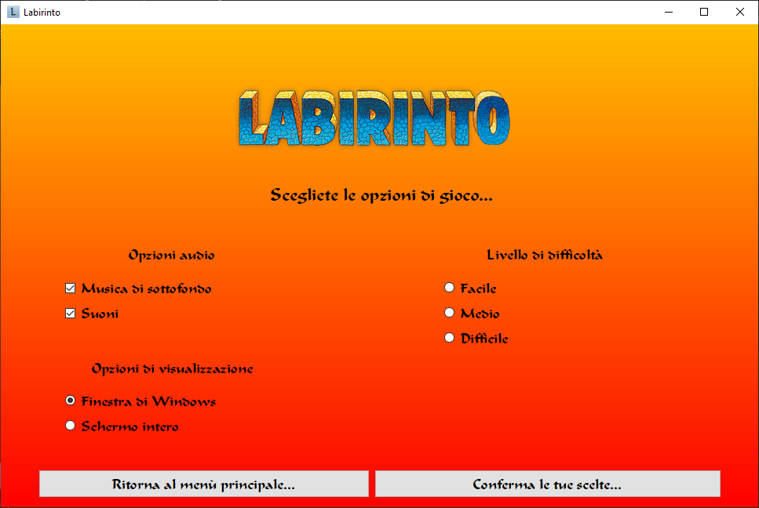



Slide 13
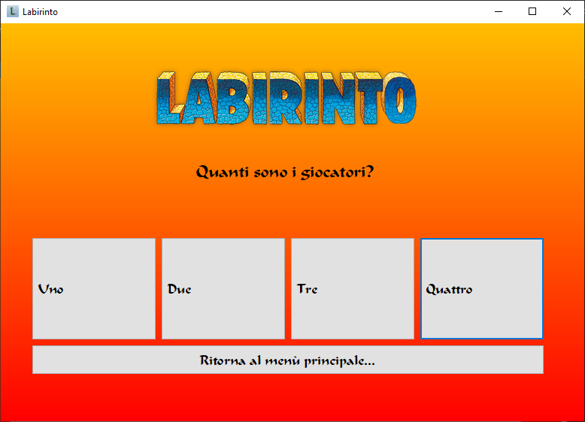



Slide 14
